Slide 1
Neukonzeption der Förderschulen des Kreises Warendorf
Sitzungen:
Ausschuss für Schule, Kultur und Sport am 13.06.2019,
Finanzausschuss am 14.06.2019,
Bauausschuss am 18.06.2019

Slide 2
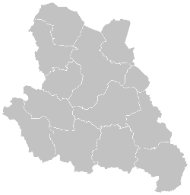
Förderschulen im Kreis Warendorf
Stand: 01.07.2012
Förderschwerpunkt „Lernen“
Johanna-Rose-Schule Ahlen (aufgelöst zum 31.07.2016)
Overbergschule Beckum
Franziskusschule Warendorf (aufgelöst zum 31.07.2017)
Pestalozzischule Oelde (aufgelöst zum 31.07.2012, danach Teilstandort
der Pestalozzischule Ennigerloh)
Förderschwerpunkt „Sprache“
Astrid-Lindgren-Schule Warendorf
Förderschwerpunkt „Emotionale und soziale und Entwicklung“
Regenbogenschule, Standort Beckum (aufgelöst zum 31.07.2014)
Regenbogenschule, Standort Ahlen (aufgelöst zum 31.07.2015)
Förderschwerpunkt „Geistige Entwicklung“
Heinrich-Tellen-Schule Warendorf
Vinzenz-von-Paul-Schule Beckum
Förderschule „Körperliche und motorische Entwicklung“
Erich-Kästner-Schule Oelde
Kompetenzzentrum mit den Förderschwerpunkten „Lernen“, „Sprache“ und „Emotionale und soziale Entwicklung“
Pestalozzischule Ennigerloh (aufgelöst zum 31.07.2015)
2

Slide 3
Förderschullandschaft LES
Kreis Warendorf
Schulischer Lernort (§ 132 Abs. 3 SchulG)
(Intensivpädagogisches Angebot ESE)
Regenbogenschulhaus
Standort Warendorf
Warendorf
Förderschule Sprache Primarstufe /
Lernen Primarstufe und Sek I
Astrid-Lindgren-Schule
Standort Warendorf
Trägerschaft
Kreis Warendorf
Verbund Lernen / Sprache
Förderschule Sprache Primarstufe /
Lernen Primarstufe und Sek I
Astrid-Lindgren-Schule
Standort Beckum
Beckum
Schulischer Lernort (§ 132 Abs. 3 SchulG)
(Intensivpädagogisches Angebot ESE)
Regenbogenschulhaus
Standort Ahlen
Ahlen
3

Slide 4
Förderschulen des Kreises Warendorf
Stand: 01.08.2019
Förderschwerpunkt „Sprache und Lernen“
Astrid-Lindgren-Schule, Standort Warendorf
Astrid-Lindgren-Schule, Standort Beckum
Schulischer Lernort, Förderschwerpunkt „Emotionale
und soziale und Entwicklung“
Regenbogenschulhaus, Standort Ahlen
Regenbogenschulhaus, Standort Warendorf (in Planung)
4

Slide 5
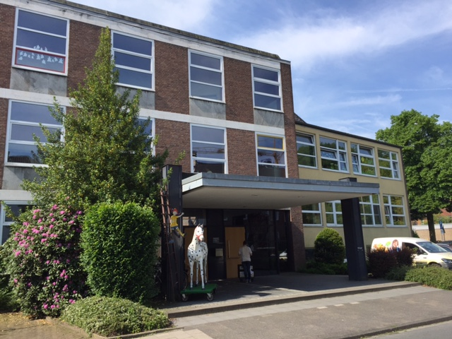
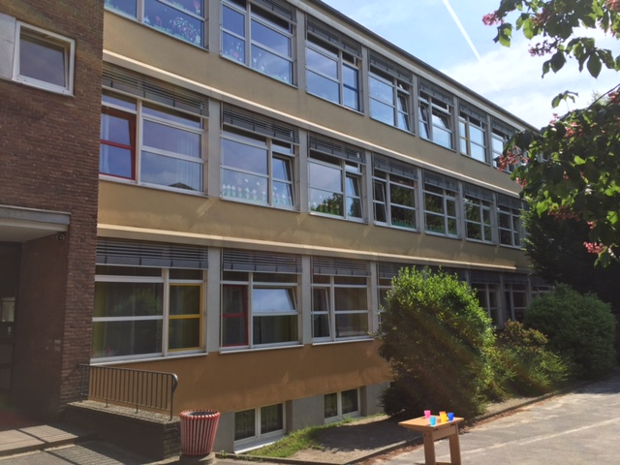
5

Slide 6
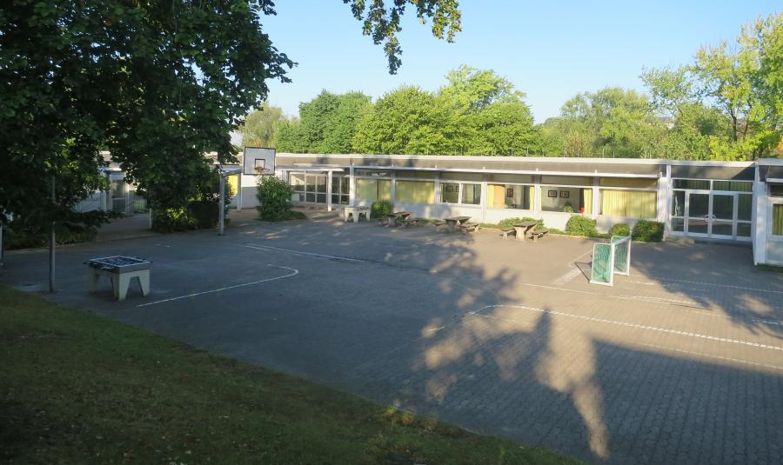
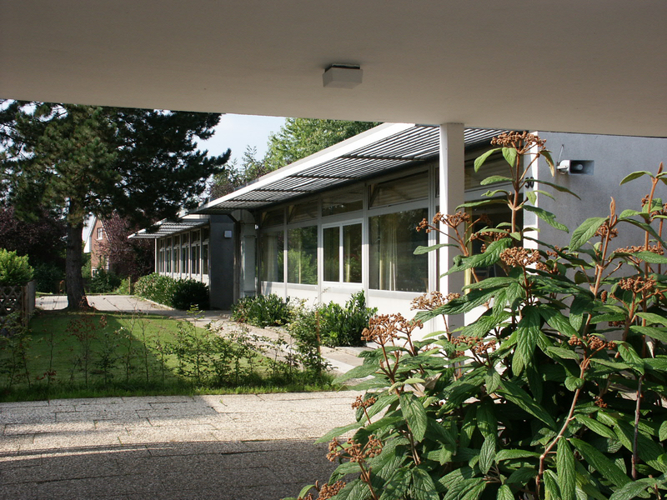
6

Slide 7
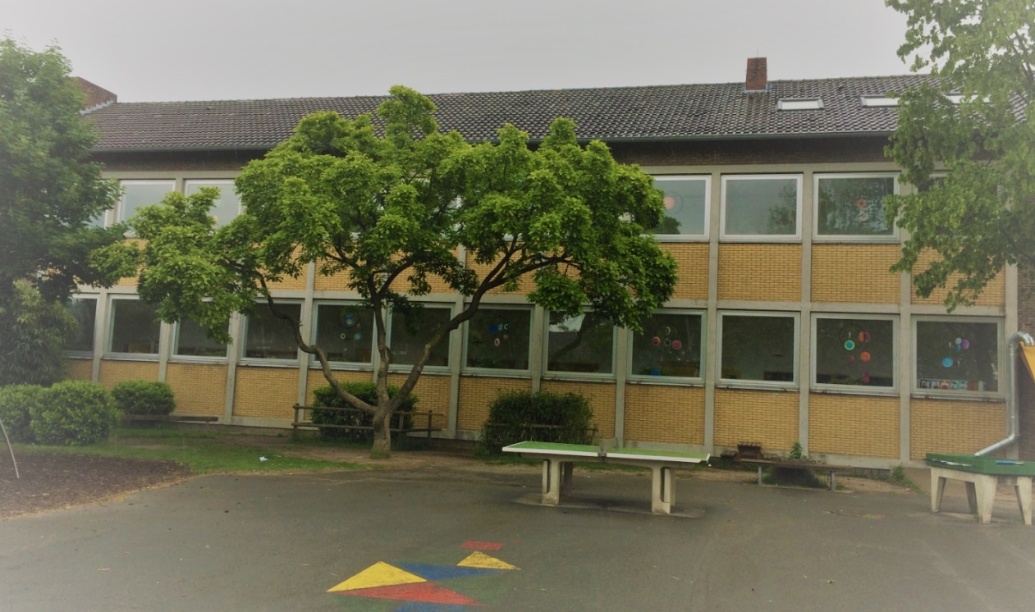
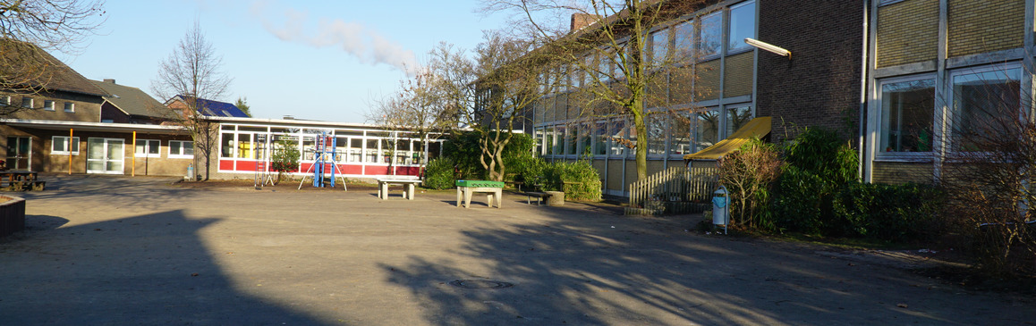
7

Slide 8
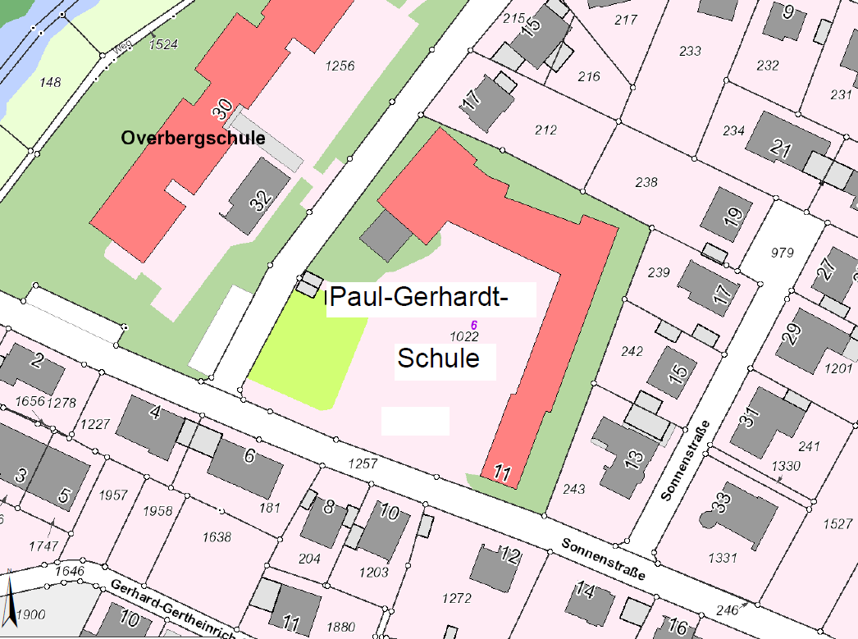
Paul-Gerhardt-Schule Beckum - Lageplan
8

Slide 9
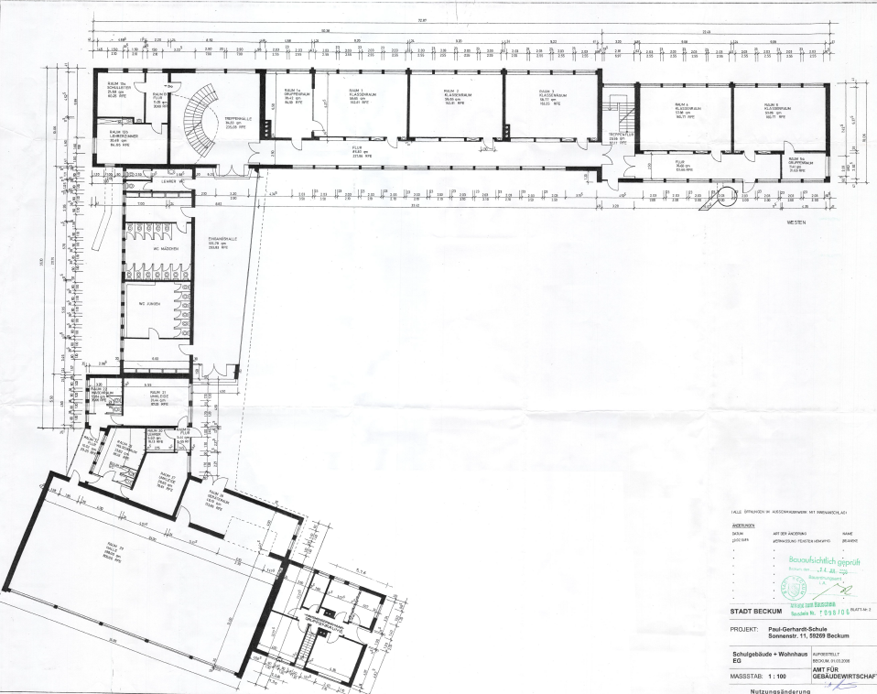
9

Slide 10
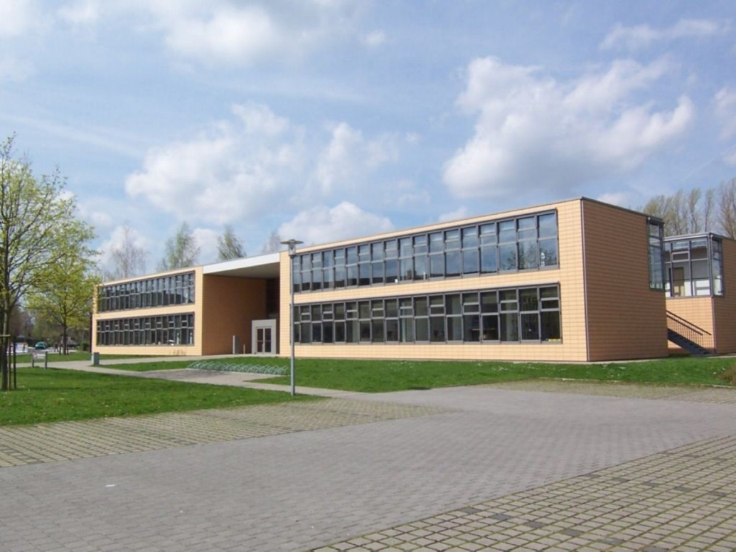
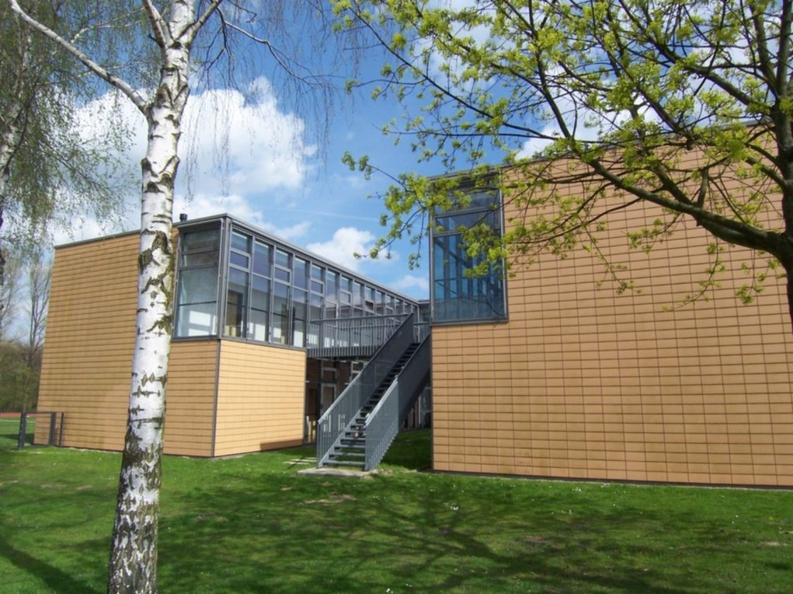
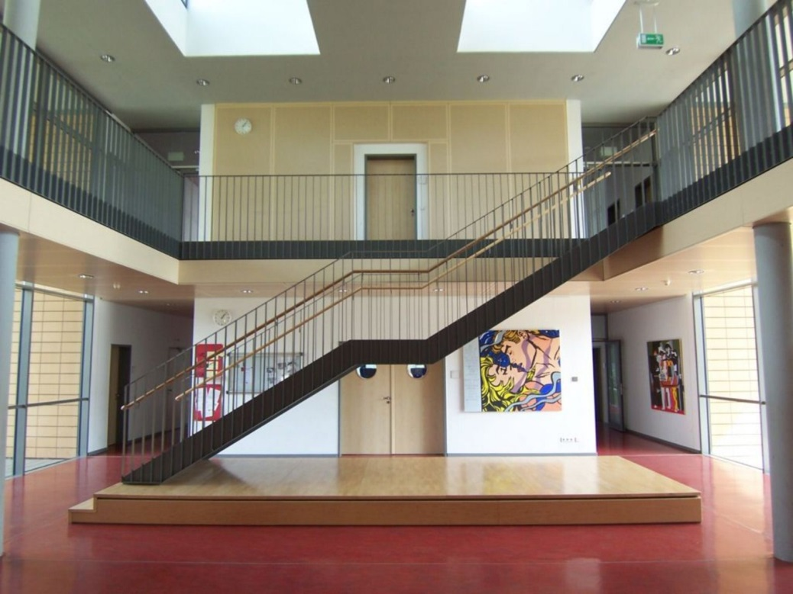
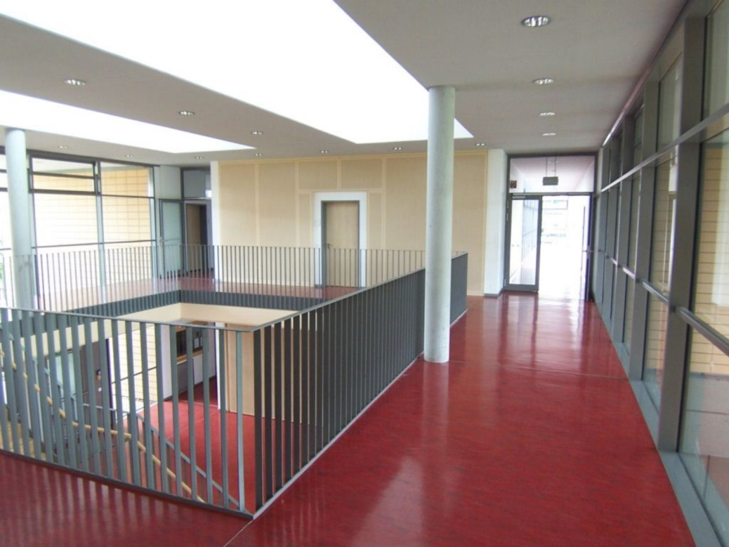
10

Slide 11
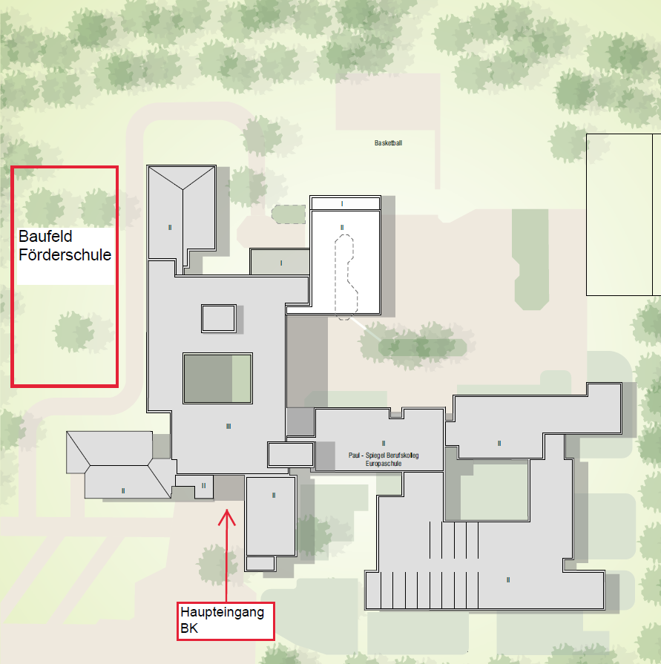
11
Regenbogenschulhaus, Standort Warendorf, Planung am Paul-Spiegel-Berufskolleg

Slide 12
Vielen Dank für Ihr Interesse
Kreis Warendorf
Waldenburger Straße 2
48231 Warendorf
www.kreis-warendorf.de

